Slide 1
Aktivity projektu
Plzeňský kraj – bezpečný kraj 2016

Slide 2

Obsah
Historie
Dotační titul „Plzeňský kraj – bezpečný kraj a prevence kriminality“
Projekty Krajského ředitelství policie Plzeňského kraje
Projekt Kraje pro bezpečný internet
Projekt Informovaný senior
Projekt Abeceda první pomoci a dopravní nehoda
Projekt technického zajištění vstupů do škol
Čerpání z dotačního titulu
„Prevence kriminality“ MVČR

Slide 3
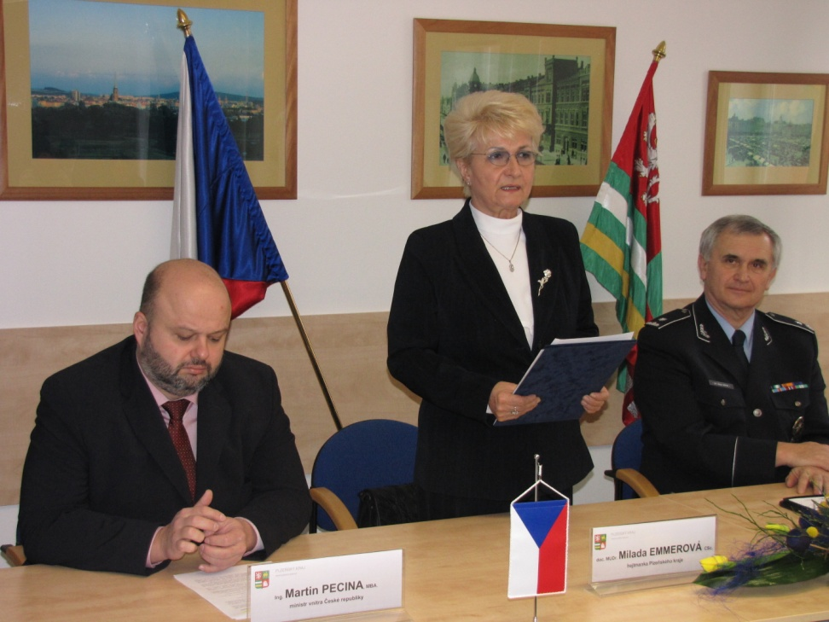
Historie
Podpis deklarace o spolupráci 28. ledna 2010
V prvních letech od obcí vyžadováno formální usnesení o zapojení do projektu, ale bez jakýchkoliv finančních nároků na obce a dalších závazků
V počátku snaha o dělení katastrů obcí na okrsky s osobní odpovědností policistů a zastupitelů
Zejména v menších městech a obcích se jednalo o v praxi naprosto nevyužívaný princip, proto se od něj ustoupilo
Dnes projekt otevřený pro všech 501 měst a obcí kraje a soustředí se zejména na preventivně vzdělávací projekty

Slide 4
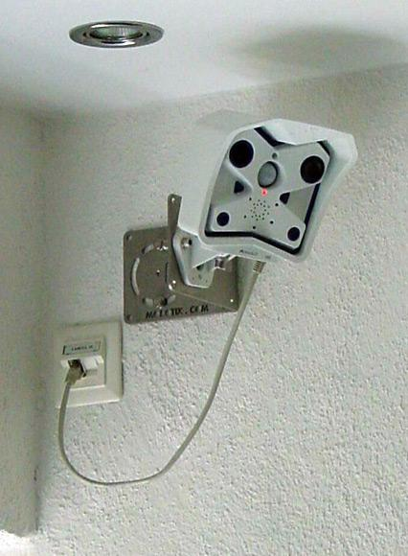
Dotační titul „Plzeňský kraj – bezpečný kraj a prevence kriminality“
Každoročně vypisovaný dotační titul určený pro projekty zaměřené na zlepšení bezpečnostní situace
Dotace až do výše 70 % celkových nákladů
Od roku 2010 na dotace vydáno celkem 36 mil. Kč
V rozpočtu PK na rok 2016 to je 5.5 mil. Kč
Kamerové systémy, vybavení obecních policií, orientační měřiče rychlosti, bezpečné přechody, zabezpečení škol

Slide 5
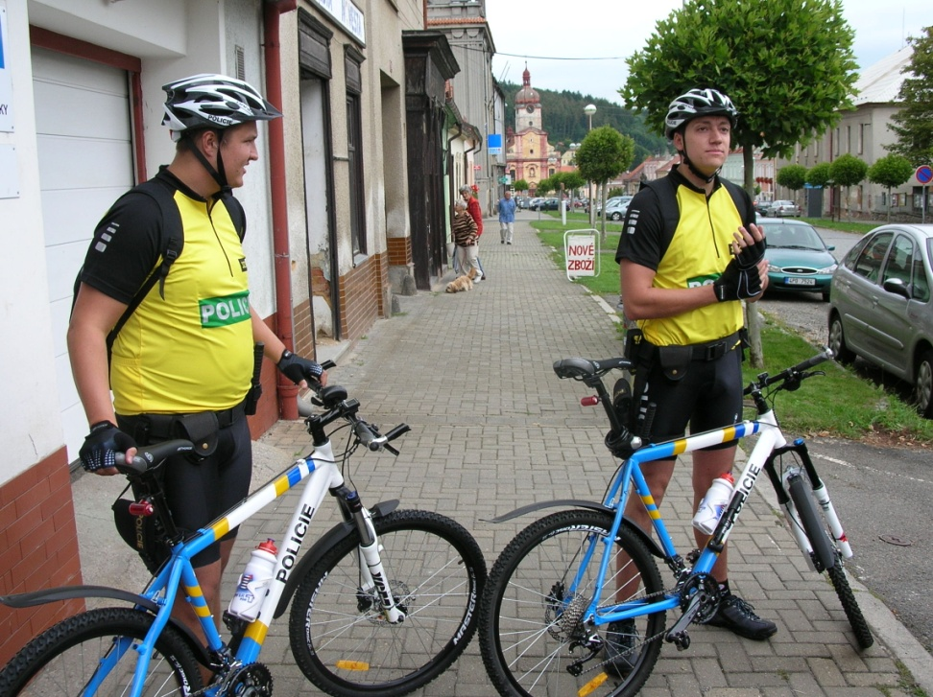
Projekty Krajského ředitelství policie Plzeňského kraje
Financování vybavení a techniky pro potřeby Policie ČR
Výpočetní technika
Jízdní kola
Skialpinistické vybavení
Přístroj Real – time
Kyanoakrylátová dýmová komora
Od roku 2010 téměř
4 mil. Kč

Slide 6

Kraje pro bezpečný internet
Byl již prezentovaný samostatně

Slide 7
Informovaný senior
Setkání lektorů se seniory ve městech a obcích, oslovení cestou starostů nebo seniorských organizací
Současná témata viz. leták
Setkání cca 90 minut bez finanční účasti obcí i seniorů
Rozdáváme informační brožury se zpracovanými tématy, drobné dárkové předměty, které mají souvislost s bezpečností, např. osobní alarmy nebo reflexní pásky s led diodami
Již pátým rokem máme účast více než 2.500 seniorů, pravidelně cca 98 % hodnotí kvalitu jako výbornou a přeje si opakování

Slide 8
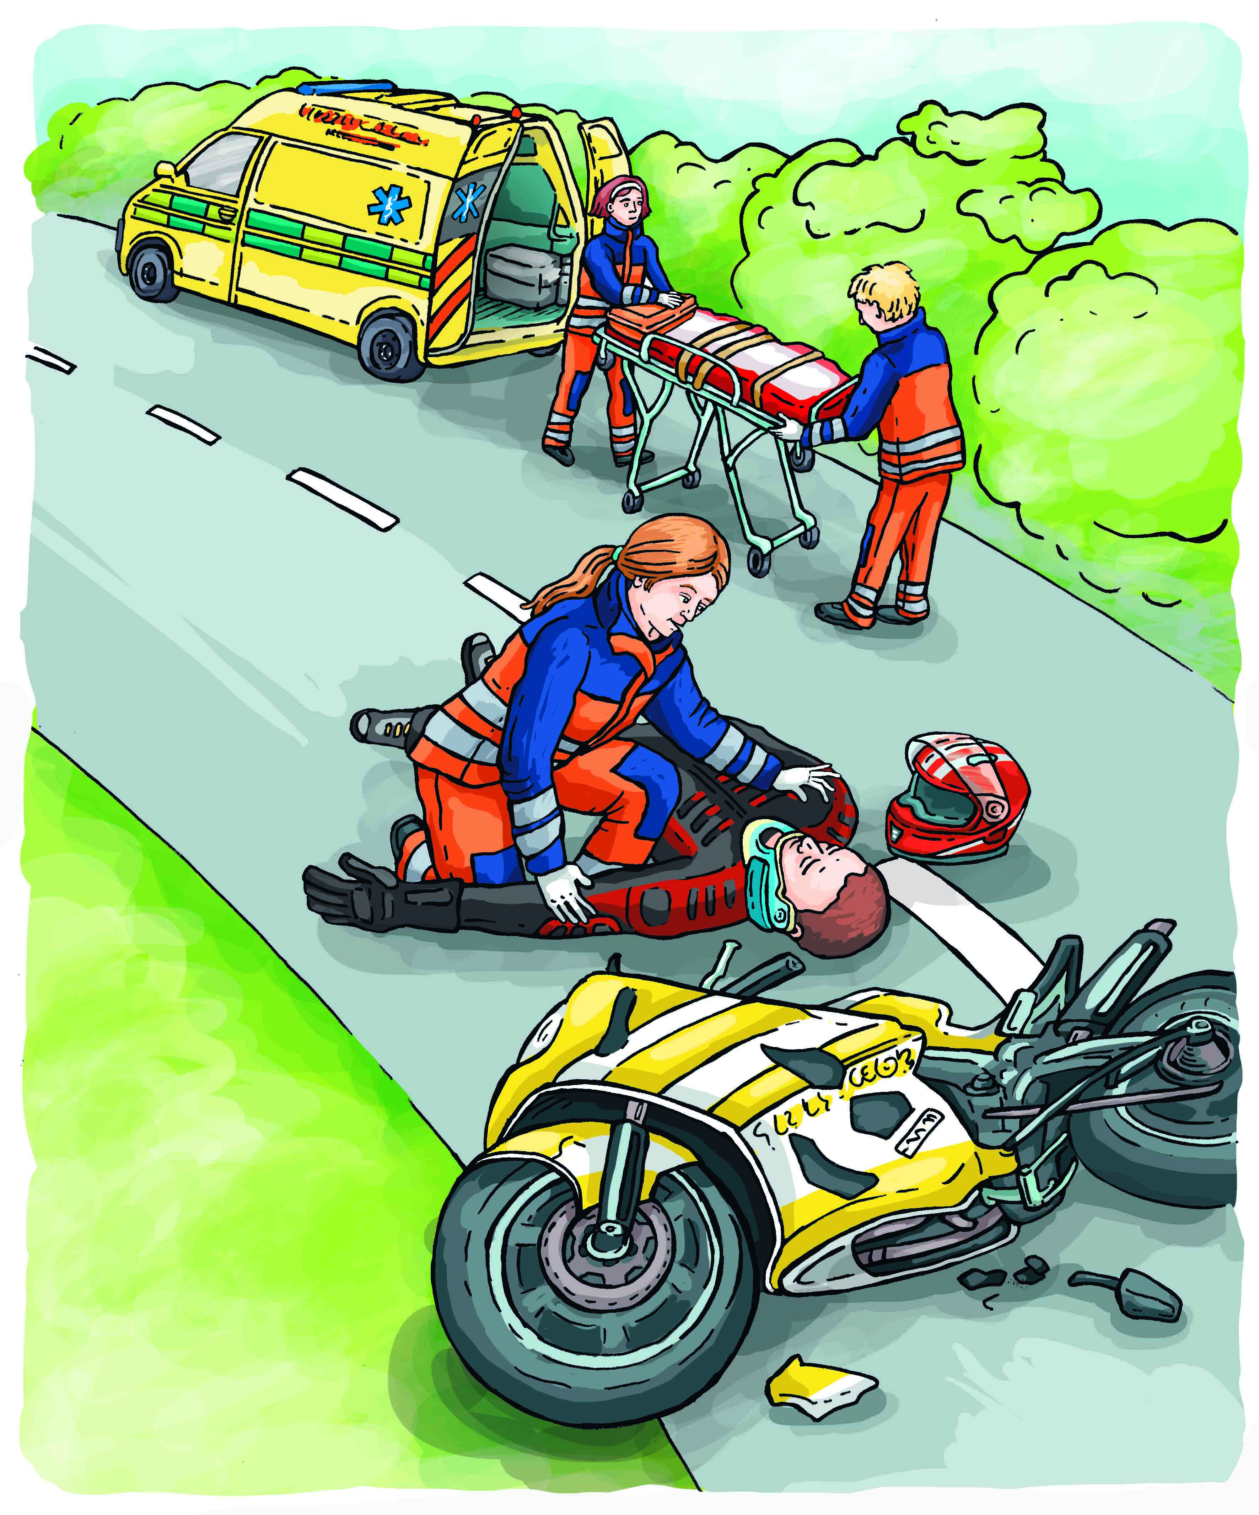
Abeceda první pomoci a dopravní nehoda
Projekt zaměřený na mladé řidiče na středních školách, zásady chování na místě dopravní nehody a zejména poskytování první pomoci
Podrobné informační materiály vznikaly ve spolupráci s KŘPPK, HZS PK a ZZS PK
Největší prostor je věnován zásadám první pomoci a lektoři ze ZZS PK v letošním roce zrealizují s čerstvými řidiči z řad studentů středních škol v celém Plzeňském kraji 35 setkání, na kterých budou žáky školit v poskytování první pomoci

Slide 9
Technické zabezpečení vstupů do škol
V letošním roce pilot s rozpočtem 3.5 mil Kč
Bude zrealizováno 7 středních škol s počty žáků od 300 do 650
Velká roztříštěnost v dispozičních možnostech a také v představách a požadavcích vedení jednotlivých škol
Základním principem je využití biometrických metod k identifikaci oprávněných osob
3D skenování obličejů a skenování krevního řečiště dlaně se ukázalo jako finančně nedostupné
Doporučujeme proto kombinaci vstupního systému využívajícího sken otisků prstů s alternativní možností využití bezkontaktních čipových karet k zabezpečení vstupních dveří
Skeny otisků jsou ukládány až po matematickém zašifrování a není možné je zpětně rekonstruovat, nejedná se tedy z pohledu ochrany osobních údajů o citlivý údaj
Ve většině škol budou za vstupními dveřmi osazeny turnikety vybavené stejným identifikačním systémem napojeným na školní informační systémy s evidencí docházky
Stavební realizace proběhne v měsících červenec – srpen
Dalším krokem ke zvýšení bezpečnosti na školách bude realizace kurzů pro učitele „Řešení krizových situací pro pedagogy“, akreditovaných MŠMT

Slide 10
Čerpání z dotačního titulu
„Prevence kriminality“ MVČR
2011 – 270.000 Kč
2012 - 313.000 Kč
2013 - 314.000 Kč
2014 - 311.000 Kč
2015 – 332.000 Kč
2016 – 178.000 Kč

Slide 11
Děkuji za pozornost.

